Slide 1
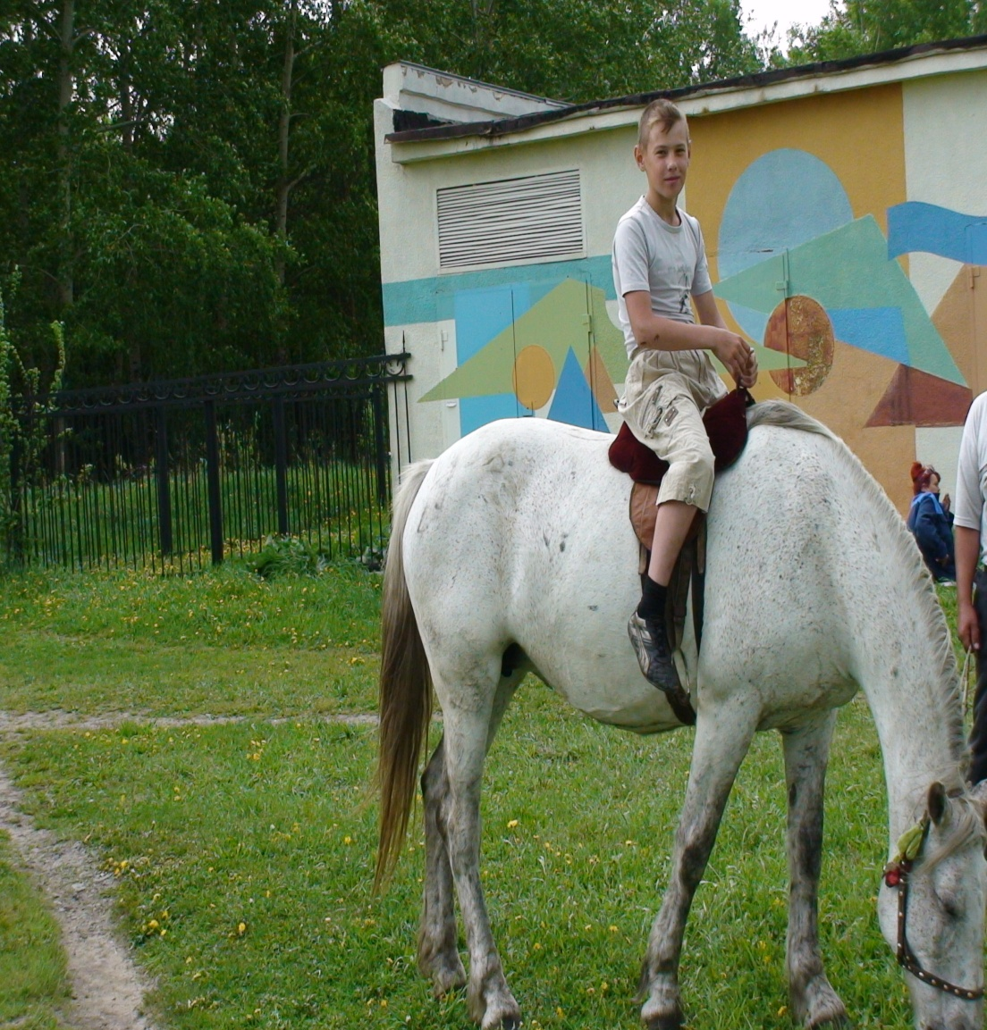
Meine Lieblinge Мои любимцы
Kusnetzov Michael
6 „B“

Slide 2
Unser Kaninchen Krosch Наш кролик Крош

Slide 3
Meine Papageien Kescha und Dascha Мои попугаи Кеша и Даша

Slide 4
Bei der Oma im Dorf У бабушки в деревне die Katze Dussja- кошка Дуся

Slide 5
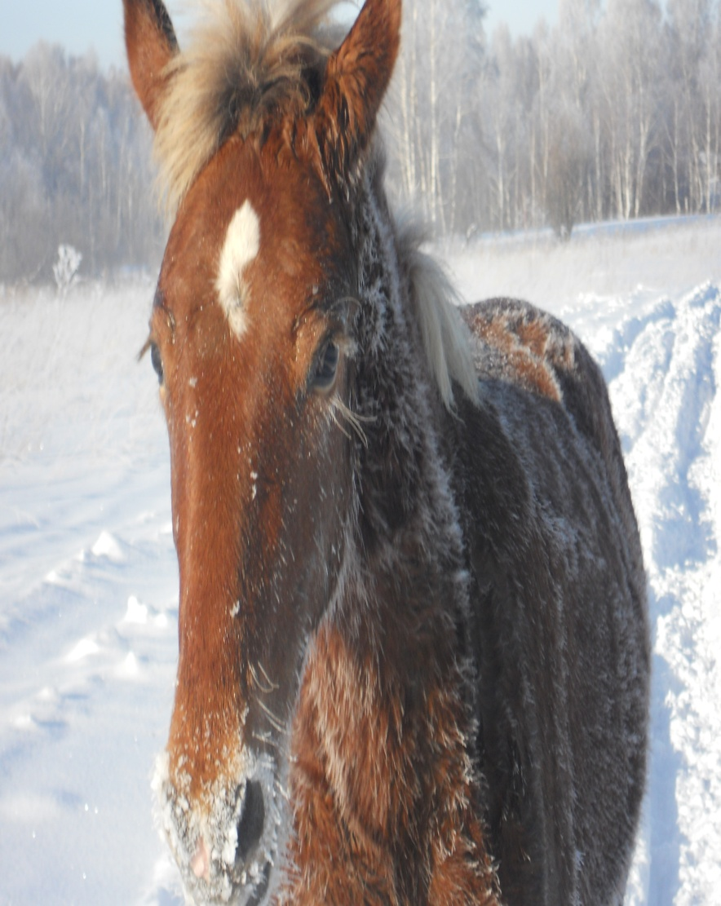
Pferde Schwalbe und Stern Лошади Ласточка и Звездочка

Slide 6
Wächterin Elsa Охранница Эльза

Slide 7
Zahm Eichhörnchen Ручная белка

Slide 8
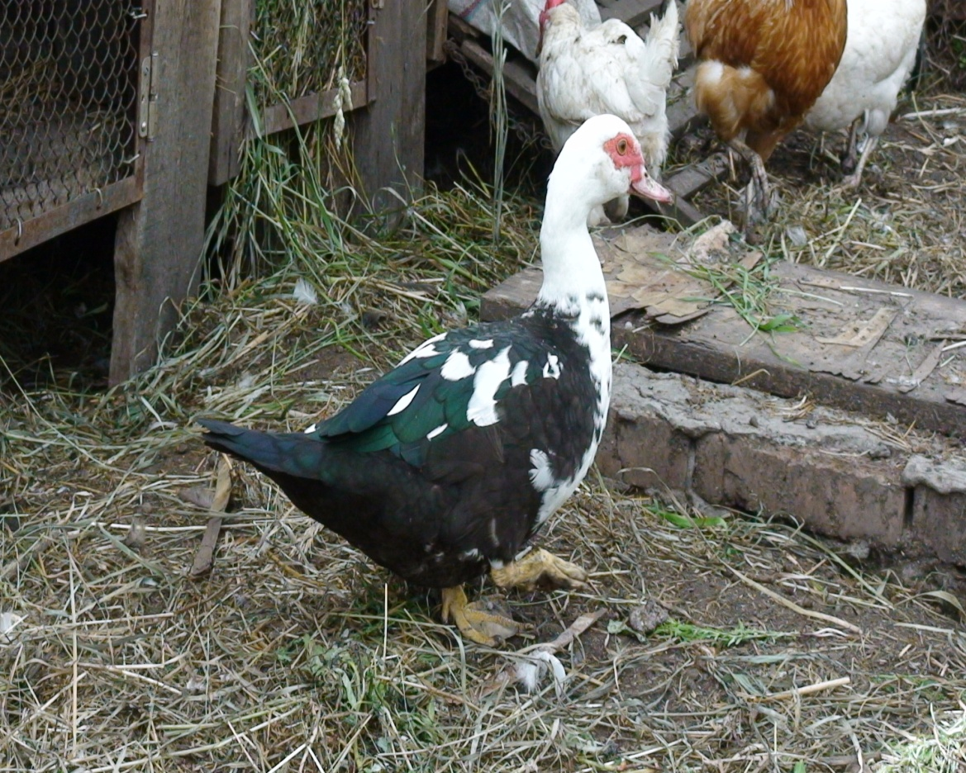
Omas Geflügel Бабушкина птица

Slide 9
Unser Schöner Truthahn Наш красавец индюк

Slide 10
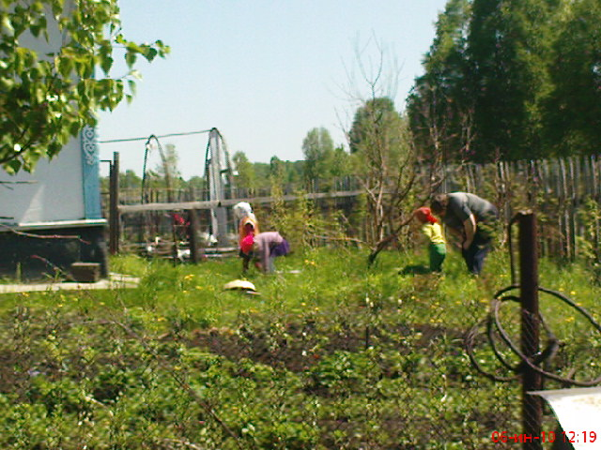
Ich mag mit meinen Schwestern sehr meiner Oma helfen Я очень люблю помогать бабушке

